Slide 1
Phân tích dữ liệu chuỗi thời gian
Kỹ thuật xử lý dữ liệu
chuỗi thời gian

Slide 2
Nội dung
Nhãn thời gian
Làm sạch dữ liệu - Khử nhiễu và làm mịn - Tăng cường
Mô phỏng dữ liệu chuỗi thời gian
Lưu trữ dữ liệu chuỗi thời gian
Trực quan hóa dữ liệu chuỗi thời gian
Notes:
Nội dung chính
🔷 Nhãn thời gian
🔷 Làm sạch dữ liệu - Khử nhiễu và làm mịn - Tăng cường
🔷 Mô phỏng dữ liệu chuỗi thời gian 🔷 Lưu trữ dữ liệu chuỗi thời gian 🔷 Trực quan hóa dữ liệu chuỗi thời gian

Slide 3
Nhãn thời gian
Hiểu khái niệm nhãn thời gian (timestamp)
Tại sao nhãn thời gian quan trọng
Các dạng nhãn thời gian
Một số lưu ý khi xử lý
Notes:
Mục tiêu của phần này
Hiểu khái niệm nhãn thời gian (timestamp)
Tại sao nhãn thời gian quan trọng
Các dạng nhãn thời gian
Một số lưu ý khi xử lý

Slide 4
Nhãn thời gian
Nhãn thời gian là gì?
Một giá trị hoặc tập giá trị biểu diễn thời điểm xảy ra của một quan sát trong chuỗi dữ liệu.
Ví dụ:
Ở đây, cột Thời gian chính là nhãn thời gian.
Thời gian | Nhiệt độ
2025-07-22 09:00 | 30°C
2025-07-22 10:00 | 31°C

Slide 5
Nhãn thời gian
Các dạng nhãn thời gian
📌 Theo thời gian thực (Real-time)
Ví dụ: 2025-07-22 09:15:23
📌 Theo khoảng thời gian (Interval)
Ví dụ: Tháng 1/2025, Tuần 23
📌 Dạng số thứ tự (Index-based)
Ví dụ: quan sát thứ 1, 2, 3 (nếu thời gian đều đặn)

Slide 6
Nhãn thời gian
Tầm quan trọng của nhãn thời gian
Xác định thứ tự và khoảng cách giữa các quan sát
Phân tích xu hướng & mùa vụ
Tính toán độ trễ, hồi quy, dự báo
Gắn kết dữ liệu từ nhiều nguồn theo cùng trục thời gian

Slide 7
Nhãn thời gian
Lưu ý
Nhãn thời gian là yếu tố bắt buộc trong dữ liệu chuỗi thời gian
Giúp duy trì thứ tự & ý nghĩa dữ liệu
Cần xử lý cẩn thận để tránh sai sót khi phân tích
Cần thận trọng với độ phân giải của nhãn thời gian nhận được, dựa trên:
kiến ​​thức chuyên môn về dữ liệu đang được quan sát
các chi tiết có thể xác định liên quan đến cách dữ liệu được thu thập.
Notes:
Cần thận trọng với độ phân giải của nhãn thời gian nhận được, dựa trên kiến ​​thức chuyên môn về dữ liệu đang được quan sát và cũng dựa trên các chi tiết có thể xác định liên quan đến cách dữ liệu được thu thập.

Slide 8
Nhãn thời gian
Lưu ý
Ví dụ:
Thời gian cách đều 1 ngày
Độ phân giải: ngày
Nhãn thời gian | Doanh thu theo ngày
2025-07-22 | 12
2025-07-23 | 18
2025-07-24 | 14
Notes:
Ví dụ, hãy tưởng tượng bạn đang xem dữ liệu bán hàng hàng ngày, nhưng bạn biết rằng trong nhiều trường hợp, các nhà quản lý đợi đến cuối tuần mới báo cáo số liệu, ước tính số liệu hàng ngày gần đúng thay vì ghi lại chúng mỗi ngày. Sai số đo lường có thể rất lớn do các vấn đề về ghi nhớ và thiên kiến ​​nhận thức bẩm sinh.

Slide 9
Nhãn thời gian
Lưu ý
Ví dụ:
Thời gian cách đều 1 tuần
Độ phân giải: tuần
Nhãn thời gian | Doanh thu theo ngày
2025-07-22 | 12
2025-07-29 | 18
2025-08-05 | 14
Notes:
Bạn có thể cân nhắc thay đổi độ phân giải dữ liệu bán hàng từ hàng ngày sang hàng tuần để giảm hoặc lấy trung bình sai số hệ thống này. Nếu không, bạn nên xây dựng một mô hình có tính đến khả năng xảy ra sai số do thiên vị giữa các ngày khác nhau trong tuần. Ví dụ, có thể các nhà quản lý đã đánh giá quá cao hiệu suất làm việc vào thứ Hai một cách có hệ thống khi họ báo cáo số liệu vào thứ Sáu.

Slide 10
Nhãn thời gian
Lưu ý
Ví dụ:
Thời gian cách đều 1 phút
Độ phân giải: phút
Thích hợp cho phân tích biến động ngắn hạn
Nhãn thời gian | Giá cổ phiếu
2025-07-22 09:00:00 | 102.5
2025-07-22 09:01:00 | 102.7
2025-07-22 09:02:00 | 102.6

Slide 11
Nhãn thời gian
Lưu ý
Kiểm tra định dạng & chuẩn hóa
Ví dụ: YYYY-MM-DD HH:MM:SS
Kiểm tra tính đồng nhất (khoảng cách giữa các mốc)
Xử lý dữ liệu thiếu / lỗi nhãn
Chuyển múi giờ (time zone) khi cần
Lựa chọn độ phân giải phù hợp với mục tiêu phân tích.
🕒 Các mức độ thường gặp:
Giây (second) Phút (minute) Giờ (hour)
Ngày (day) Tuần / Tháng / Quý / Năm

Slide 12
Làm sạch dữ liệu
Làm sạch dữ liệu (Data Cleaning) là gì?
Loại bỏ hoặc chỉnh sửa dữ liệu sai, thiếu, không hợp lệ
Khử nhiễu & làm mịn (Denoising & Smoothing)
Giảm bớt dao động ngẫu nhiên, làm rõ xu hướng hoặc mẫu
Tăng cường dữ liệu (Data Augmentation)
Tạo thêm dữ liệu để cải thiện mô hình học máy, đặc biệt khi dữ liệu ít
Notes:
Mục tiêu của phần này
Hiểu khái niệm & tầm quan trọng của:
Làm sạch dữ liệu
Khử nhiễu & làm mịn
Tăng cường dữ liệu
Biết một số phương pháp & ví dụ minh hoạ

Slide 13
Làm sạch dữ liệu
Làm sạch dữ liệu (Data Cleaning) là gì?
Làm sạch giúp dữ liệu đáng tin cậy hơn
Khử nhiễu & làm mịn giúp phát hiện xu hướng rõ ràng hơn
Tăng cường giúp mô hình học tốt hơn & tổng quát hơn

Slide 14
Làm sạch dữ liệu
Làm sạch dữ liệu (Data Cleaning) là gì
Ví dụ:
➡️ Xử lý:
Điền giá trị thiếu ở 09:01
Loại bỏ/điều chỉnh 9999 (ngoại lai)
Thời gian | Giá trị
2025-07-22 09:00 | 102
2025-07-22 09:01 | NaN
2025-07-22 09:02 | 9999*

Slide 15
Làm sạch dữ liệu
Mục đích của làm sạch dữ liệu
Khắc phục các vấn đề
Thiếu dữ liệu (missing values)
Thay đổi tần suất của chuỗi thời gian (tức là tăng và giảm mẫu)
Giá trị ngoại lai (outliers)
Sai định dạng thời gian
Tính thời vụ trong dữ liệu
Vấn đề nhìn trước (lookahead)
Notes:
Trong phần này, chúng ta sẽ giải quyết các vấn đề phổ biến sau đây trong các tập dữ liệu chuỗi thời gian:

Slide 16
Làm sạch dữ liệu
Các kĩ thuật
Điền giá trị thiếu (mean, median, interpolation)
Khử nhiễu và làm mịn dữ liệu (denoising & smoothing)
Thay đổi tần suất của chuỗi
Loại bỏ hoặc thay thế ngoại lai
Chuẩn hoá định dạng thời gian
Xử lý tính thời vụ trong dữ liệu
Ngăn ngừa việc nhìn trước không chủ ý

Slide 17
Làm sạch dữ liệu
Xử lý dữ liệu bị thiếu (Handling Missing Data)
Dữ liệu bị thiếu xảy ra khá phổ biến trong phân tích chuỗi thời gian do
Gánh nặng của việc lấy mẫu
Phép đo không chính xác (chủ quan/khách quan)
Nhập sai dữ liệu
Ví dụ: trong lĩnh vực chăm sóc sức khỏe, việc thiếu dữ liệu trong chuỗi thời gian y tế có thể xuất phát do bệnh nhân không tuân thủ đúng quy trình đo do quên hoặc làm không đầy đủ, tình trạng sức khỏe của bệnh nhân tốt nên bỏ qua phép đo, thiết bị y tế gặp trục trặc kỹ thuật ngẫu nhiên.
Notes:
Dữ liệu bị thiếu là một tình trạng khá phổ biến. Ví dụ,

Slide 18
Làm sạch dữ liệu
Xử lý dữ liệu bị thiếu (Handling Missing Data)
Các hướng tiếp cận
Quy nạp: điền dữ liệu bị thiếu dựa trên các quan sát về toàn bộ tập dữ liệu.
Nội suy: sử dụng các điểm dữ liệu lân cận để ước tính giá trị bị thiếu. Nội suy cũng có thể là một hình thức quy nạp.
Xóa các khoảng thời gian bị ảnh hưởng: không sử dụng các khoảng thời gian bị thiếu dữ liệu.
Notes:
Các phương pháp đã được phát triển để xử lý các lỗ hổng trong dữ liệu được ghi lại.

Slide 19
Làm sạch dữ liệu
Xử lý dữ liệu bị thiếu (Handling Missing Data)
Một số cách cụ thể để điền số vào các giá trị còn thiếu:
Điền tiếp (Forward fill)
Trung bình động (Moving average)
Nội suy (Interpolation)

Slide 20
Làm sạch dữ liệu
Xử lý dữ liệu bị thiếu (Handling Missing Data)
Một số cách cụ thể để điền số vào các giá trị còn thiếu:
Điền tiếp (Forward fill) là phương pháp thay thế giá trị bị thiếu bằng giá trị gần nhất trước đó trong chuỗi thời gian.
Một trong những cách đơn giản nhất để điền vào các giá trị bị thiếu
Chuyển tiếp giá trị đã biết cuối cùng trước giá trị bị thiếu.
Không cần toán học hay logic phức tạp.

Slide 21
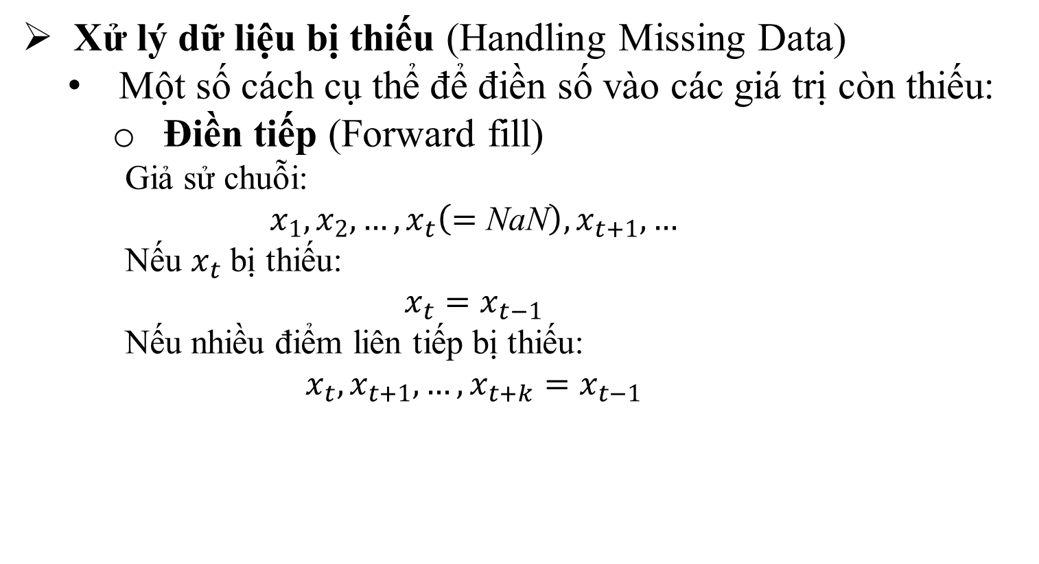
Làm sạch dữ liệu
Xử lý dữ liệu bị thiếu (Handling Missing Data)
Một số cách cụ thể để điền số vào các giá trị còn thiếu:
Điền tiếp (Forward fill)
Giả sử chuỗi:
$$x_{1},x_{2},…,x_{t}\left(=\text{NaN}\right),x_{t+1},…$$
Nếu $x_{t}$ bị thiếu:
$$x_{t}=x_{t−1}$$
Nếu nhiều điểm liên tiếp bị thiếu:
$$x_{t},x_{t+1},…,x_{t+k}=x_{t−1}$$

Slide 22
Làm sạch dữ liệu
Xử lý dữ liệu bị thiếu (Handling Missing Data)
Một số cách cụ thể để điền số vào các giá trị còn thiếu:
Điền tiếp (Forward fill)
Ví dụ:
→ Forward fill:
t | 1 | 2 | 3 | 4
x_t | 10 | NaN | NaN | 15
t | 1 | 2 | 3 | 4
x_t | 10 | 10 | 10 | 15

Slide 23
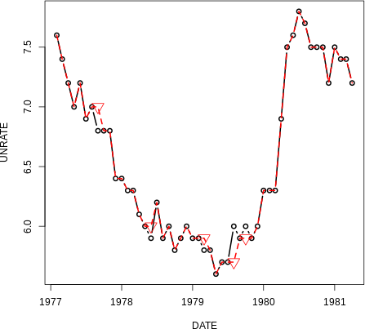
Làm sạch dữ liệu
Xử lý dữ liệu bị thiếu (Handling Missing Data)
Một số cách cụ thể để điền số vào các giá trị còn thiếu:
Điền tiếp (Forward fill)
Notes:
Chuỗi thời gian ban đầu được biểu diễn bằng đường nét liền và chuỗi thời gianvới các giá trị được điền tiếp cho các điểm bị thiếu ngẫu nhiên được biểu diễn bằng đường nét đứt. Các giá trị được điền tiếp được đánh dấu bằng các hình tam giác hướng xuống dưới.

Slide 24
Làm sạch dữ liệu
Xử lý dữ liệu bị thiếu (Handling Missing Data)
Một số cách cụ thể để điền số vào các giá trị còn thiếu:
Điền tiếp (Forward fill) phù hợp với những chuỗi mà:
Giá trị được giữ ổn định cho đến khi có thay đổi mới
Đặc trưng kiểu dữ liệu step function / piecewise constant
Ví dụ thực tế:
Giá trị tài khoản ngân hàng giữa các giao dịch
Trạng thái thiết bị (on/off)
Nhãn phân loại theo thời gian
Dữ liệu cảm biến bị mất nhưng thông số biến đổi chậm

Slide 25
Làm sạch dữ liệu
Xử lý dữ liệu bị thiếu (Handling Missing Data)
Một số cách cụ thể để điền số vào các giá trị còn thiếu:
Điền tiếp (Forward fill) có hạn chế
❌ Không hợp khi giá trị thật thay đổi theo thời gian (trend mạnh)
→ forward fill “kéo dài” giá trị cũ → gây sai lệch lớn
❌ Khoảng missing dài → dữ liệu bị phẳng (flat-line)
❌ Không dùng được cho điểm thiếu ở vị trí đầu chuỗi → vì không có giá trị trước đó

Slide 26
Làm sạch dữ liệu
Xử lý dữ liệu bị thiếu (Handling Missing Data)
Một số cách cụ thể để điền số vào các giá trị còn thiếu:
Trung bình động (Moving average) là kỹ thuật làm mượt chuỗi thời gian bằng cách lấy trung bình của một số điểm lân cận.
Trung bình động đơn giản
Trung bình động hai phía
Trung bình động có trọng số
Notes:
Ví dụ: nếu dữ liệu bị nhiễu và bạn có lý do để nghi ngờ giá trị của bất kỳ điểm dữ liệu riêng lẻ nào so với giá trị trung bình tổng thể, bạn nên sử dụng trung bình động thay vì điền trước. Phương pháp điền trước có thể bao gồm nhiễu ngẫu nhiên nhiều hơn số liệu "thực" mà bạn quan tâm, trong khi tính trung bình có thể loại bỏ một số nhiễu này.

Slide 27
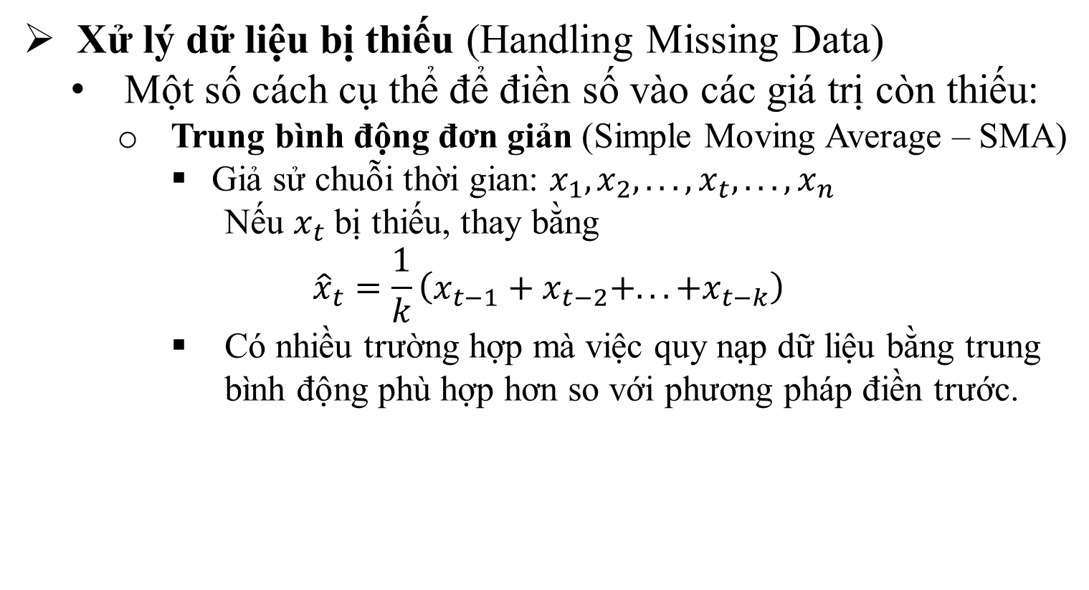
Làm sạch dữ liệu
Xử lý dữ liệu bị thiếu (Handling Missing Data)
Một số cách cụ thể để điền số vào các giá trị còn thiếu:
Trung bình động đơn giản (Simple Moving Average – SMA)
Giả sử chuỗi thời gian: $x_{1},x_{2},...,x_{t},...,x_{n}$
Nếu $x_{t}$ bị thiếu, thay bằng
$${\hat{x}}_{t}=\frac{1}{k}\left(x_{t−1}+x_{t−2}+...+x_{t−k}\right)$$
Có nhiều trường hợp mà việc quy nạp dữ liệu bằng trung bình động phù hợp hơn so với phương pháp điền trước.
Notes:
Ví dụ: nếu dữ liệu bị nhiễu và bạn có lý do để nghi ngờ giá trị của bất kỳ điểm dữ liệu riêng lẻ nào so với giá trị trung bình tổng thể, bạn nên sử dụng trung bình động thay vì điền trước. Phương pháp điền trước có thể bao gồm nhiễu ngẫu nhiên nhiều hơn số liệu "thực" mà bạn quan tâm, trong khi tính trung bình có thể loại bỏ một số nhiễu này.

Slide 28
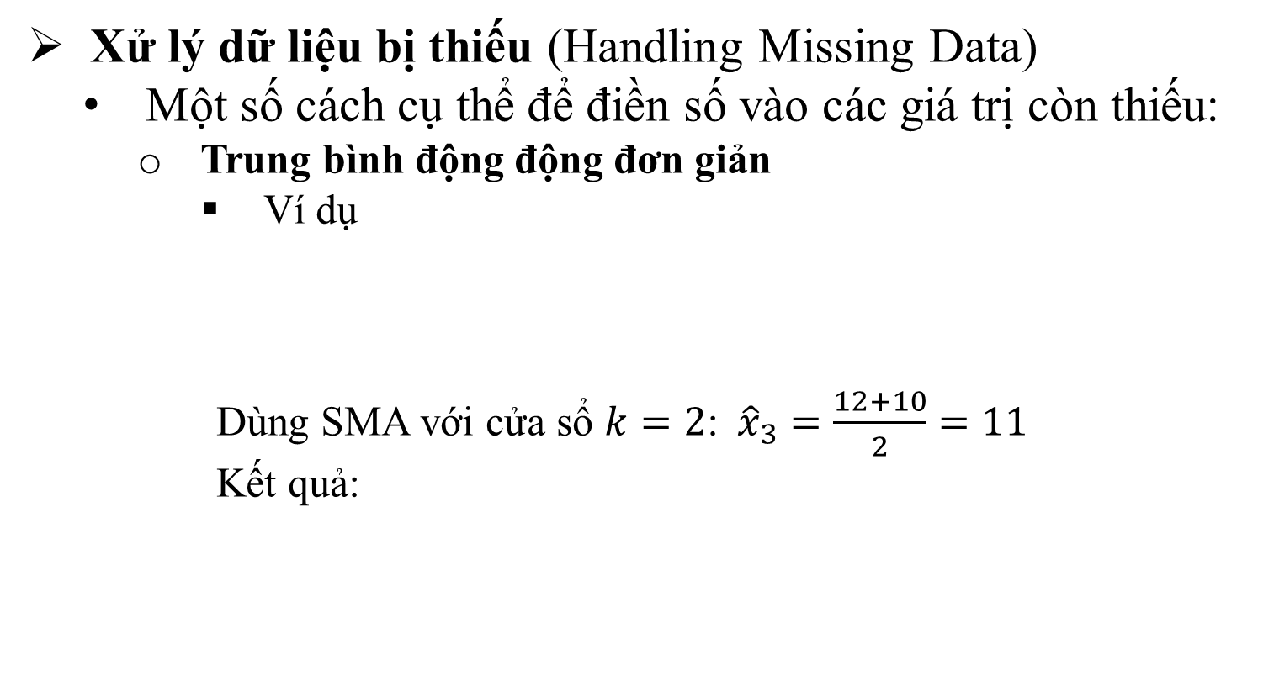
Làm sạch dữ liệu
Xử lý dữ liệu bị thiếu (Handling Missing Data)
Một số cách cụ thể để điền số vào các giá trị còn thiếu:
Trung bình động động đơn giản
Ví dụ
Dùng SMA với cửa sổ $k=2$:${\hat{x}}_{3}=\frac{12+10}{2}=11$
Kết quả:
t | 1 | 2 | 3 | 4 | 5
x_t | 10 | 12 | NaN | 13 | 14
t | 1 | 2 | 3 (điền) | 4 | 5
x_t | 10 | 12 | 11 | 13 | 14

Slide 29
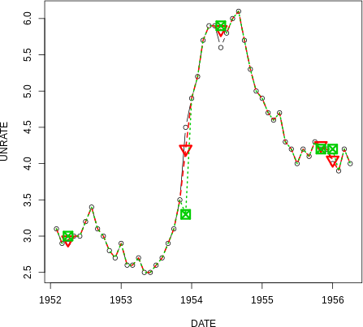
Làm sạch dữ liệu
Xử lý dữ liệu bị thiếu (Handling Missing Data)
Một số cách cụ thể để điền số vào các giá trị còn thiếu:
Trung bình động đơn giản
Ví dụ
Notes:
Đường chấm chấm thể hiện phép quy ước trung bình động không có phép nhìn trước,trong khi đường nét đứt thể hiện phép quy ước trung bình động có phép nhìn trước. Tương tự, các hình vuông thể hiện các điểm quy ước không có phép nhìn trước, trong khi các hình tam giác ngược thể hiện đường trung bình động có phép nhìn trước.

Slide 30
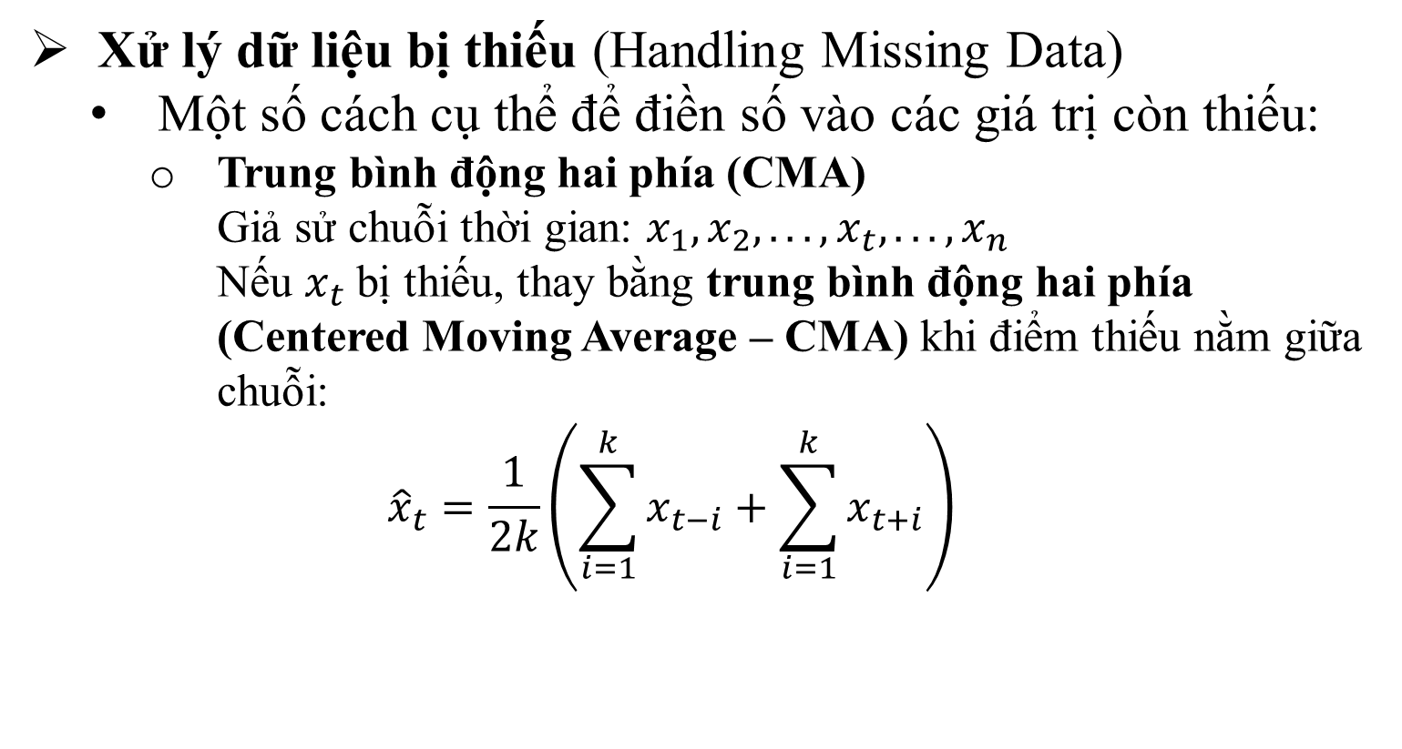
Làm sạch dữ liệu
Xử lý dữ liệu bị thiếu (Handling Missing Data)
Một số cách cụ thể để điền số vào các giá trị còn thiếu:
Trung bình động hai phía (CMA)
Giả sử chuỗi thời gian: $x_{1},x_{2},...,x_{t},...,x_{n}$
Nếu $x_{t}$ bị thiếu, thay bằng trung bình động hai phía (Centered Moving Average – CMA) khi điểm thiếu nằm giữa chuỗi:
$${\hat{x}}_{t}=\frac{1}{2k}\left(\sum_{i=1}^{k}{x_{t−i}}+\sum_{i=1}^{k}{x_{t+i}}\right)$$

Slide 31
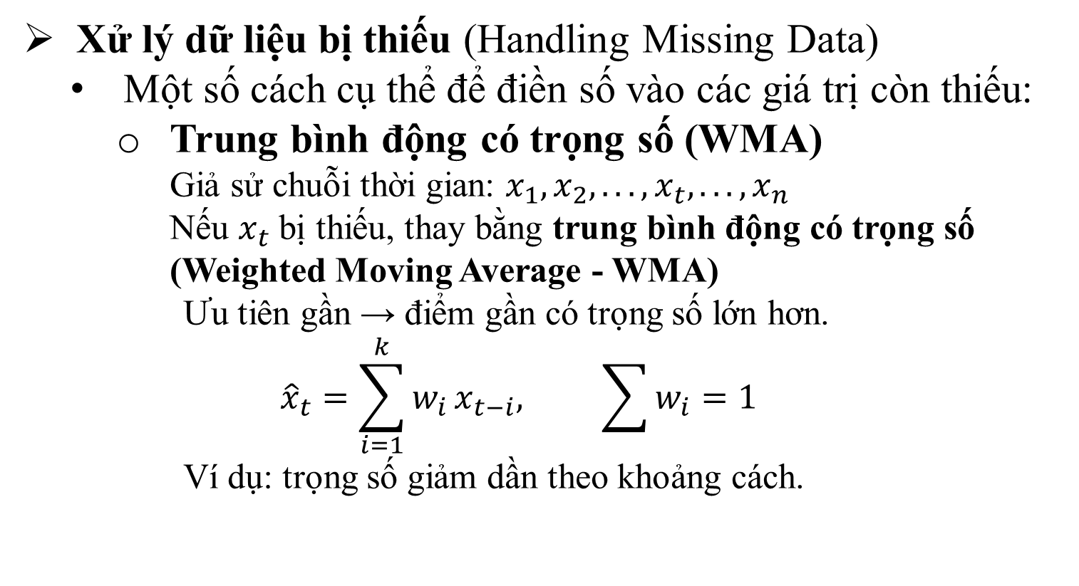
Làm sạch dữ liệu
Xử lý dữ liệu bị thiếu (Handling Missing Data)
Một số cách cụ thể để điền số vào các giá trị còn thiếu:
Trung bình động có trọng số (WMA)
Giả sử chuỗi thời gian: $x_{1},x_{2},...,x_{t},...,x_{n}$
Nếu $x_{t}$ bị thiếu, thay bằng trung bình động có trọng số (Weighted Moving Average - WMA)
Ưu tiên gần → điểm gần có trọng số lớn hơn.
$${\hat{x}}_{t}=\sum_{i=1}^{k}{w_{i}}x_{t−i}, \sum{w_{i}}=1$$
Ví dụ: trọng số giảm dần theo khoảng cách.

Slide 32
Làm sạch dữ liệu
Xử lý dữ liệu bị thiếu (Handling Missing Data)
Một số cách cụ thể để điền số vào các giá trị còn thiếu:
Trung bình động (Moving average) nên dùng khi
Dữ liệu thiếu ít (1–2 điểm)
Chuỗi mượt và không có nhiễu lớn
Không có thay đổi đột ngột
Cần một phương pháp nhanh, đơn giản, ít giả định
Hạn chế
Làm mất tính biến động tự nhiên khi dữ liệu có dao động mạnh.
Không phù hợp nếu có nhiều điểm liên tiếp bị thiếu.
Dữ liệu theo mùa vụ (seasonality) có thể bị làm phẳng quá mức.

Slide 33
Làm sạch dữ liệu
Xử lý dữ liệu bị thiếu (Handling Missing Data)
Một số cách cụ thể để điền số vào các giá trị còn thiếu:
Nội suy (Interpolation) là phương pháp ước lượng giá trị bị thiếu dựa trên xu hướng của các điểm dữ liệu lân cận.
Các cách nội suy:
Nội suy tuyến tính: chia đều toàn bộ khoảng của nhiều điểm thiếu liên tiếp. Nên dùng khi xu hướng thay đổi đều, không có biên độ biến thiên đột ngột.
Nội suy bậc cao (bậc ba là phổ biến nhất) cố gắng giữ độ cong của đường tại các đoạn. Giúp giữ được hình dạng tín hiệu tốt hơn (Mượt hơn tuyến tính - Không gây gãy khúc).

Slide 34
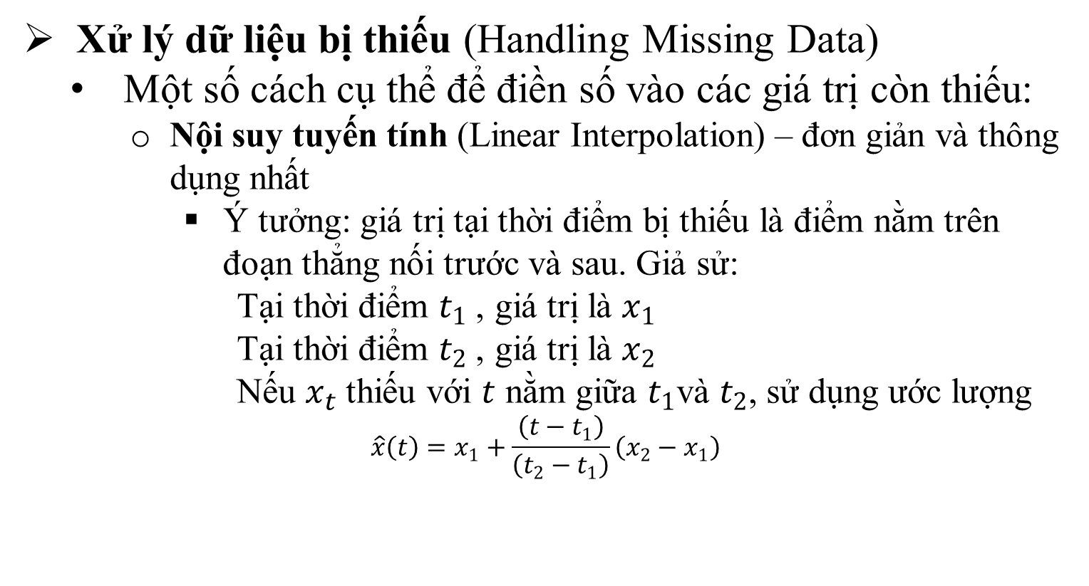
Làm sạch dữ liệu
Xử lý dữ liệu bị thiếu (Handling Missing Data)
Một số cách cụ thể để điền số vào các giá trị còn thiếu:
Nội suy tuyến tính (Linear Interpolation) – đơn giản và thông dụng nhất
Ý tưởng: giá trị tại thời điểm bị thiếu là điểm nằm trên đoạn thẳng nối trước và sau. Giả sử:
Tại thời điểm $t_{1}$, giá trị là $x_{1}$
Tại thời điểm $t_{2}$, giá trị là $x_{2}$
Nếu $x_{t}$ thiếu với $t$ nằm giữa $t_{1}$và $t_{2}$, sử dụng ước lượng
$$\hat{x}\left(t\right)=x_{1}+\frac{\left(t−t_{1}\right)}{\left(t_{2}−t_{1}\right)}\left(x_{2}−x_{1}\right)$$

Slide 35
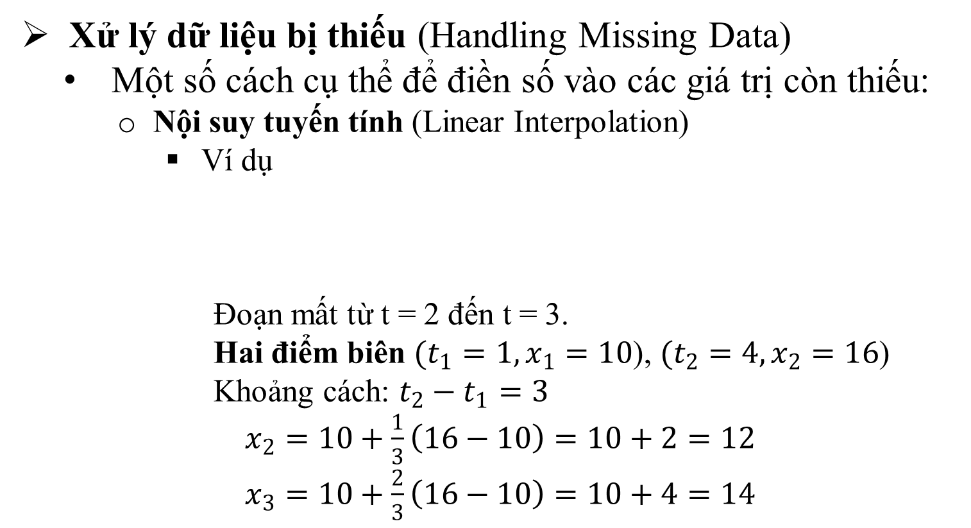
Làm sạch dữ liệu
Xử lý dữ liệu bị thiếu (Handling Missing Data)
Một số cách cụ thể để điền số vào các giá trị còn thiếu:
Nội suy tuyến tính (Linear Interpolation)
Ví dụ
Đoạn mất từ t = 2 đến t = 3.
Hai điểm biên $(t_{1}=1,x_{1}=10$), $(t_{2}=4,x_{2}=16$)
Khoảng cách: $t_{2}−t_{1}=3$
$x_{2}=10+\frac{1}{3}\left(16−10\right)=10+2=12$
$x_{3}=10+\frac{2}{3}\left(16−10\right)=10+4=14$
t | 1 | 2 | 3 | 4 | 5
x | 10 | NaN | NaN | 16 | 20

Slide 36
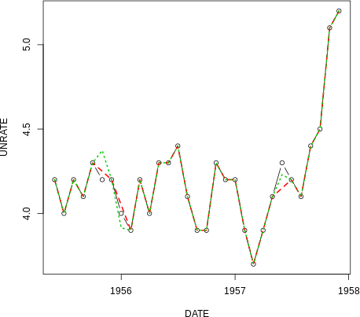
Làm sạch dữ liệu
Xử lý dữ liệu bị thiếu (Handling Missing Data)
Một số cách cụ thể để điền số vào các giá trị còn thiếu:
Nội suy tuyến tính (Linear Interpolation)
Ví dụ
Notes:
Đường nét đứt thể hiện phép nội suy tuyến tính trong khi đường nét chấm thể hiện phép nội suy spline.

Slide 37
Làm sạch dữ liệu
Xử lý dữ liệu bị thiếu (Handling Missing Data)
Một số cách cụ thể để điền số vào các giá trị còn thiếu:
Nội suy bậc cao (Spline Interpolation) là phương pháp nội suy dùng các đa thức bậc thấp (thường là bậc 3 – cubic) ghép lại với nhau ở từng đoạn
Ở mỗi đoạn giữa hai điểm, xài một đa thức bậc 3 riêng
Các đa thức ghép lại liên tục ở điểm nối (knot)
Đảm bảo liên tục cả:
hàm số
đạo hàm bậc 1
đạo hàm bậc 2

Slide 38
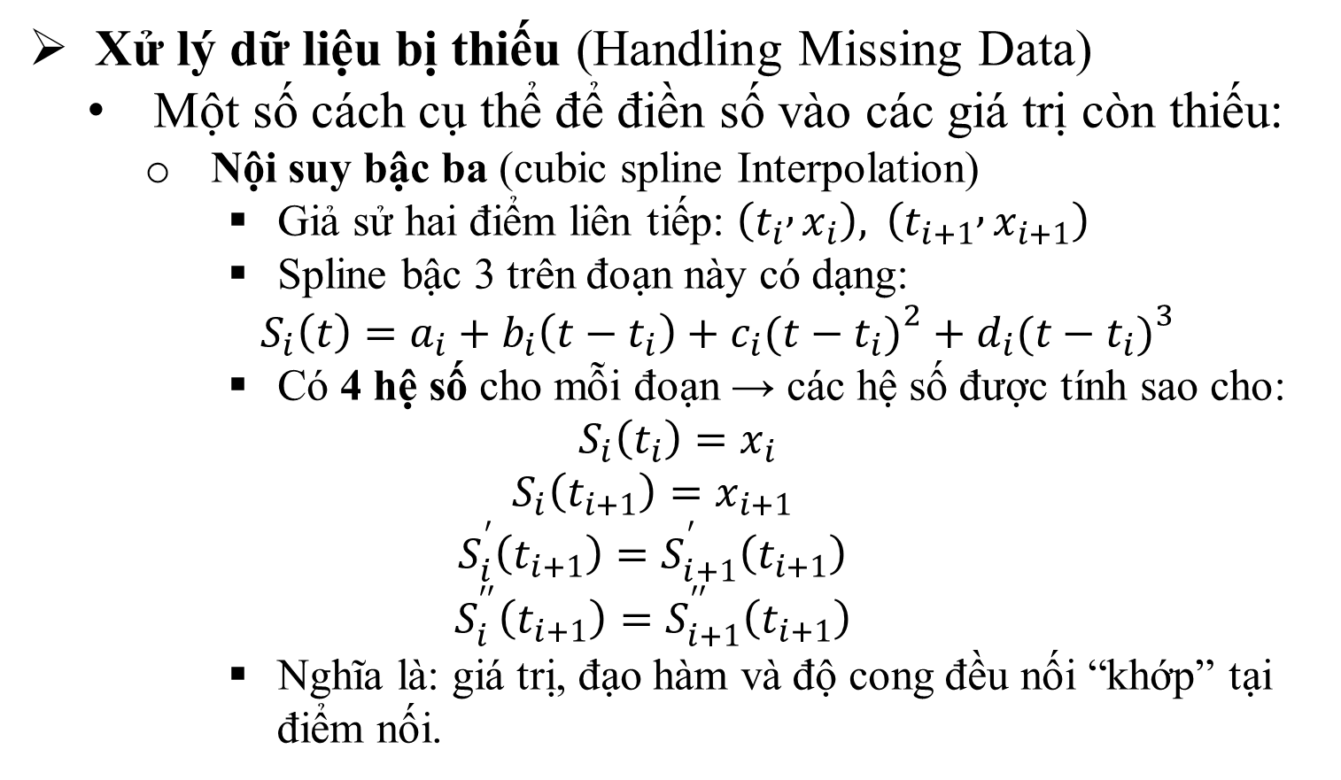
Làm sạch dữ liệu
Xử lý dữ liệu bị thiếu (Handling Missing Data)
Một số cách cụ thể để điền số vào các giá trị còn thiếu:
Nội suy bậc ba (cubic spline Interpolation)
Giả sử hai điểm liên tiếp: $\left(t_{i} , x_{i}\right), \left(t_{i+1} , x_{i+1}\right)$
Spline bậc 3 trên đoạn này có dạng:
$S_{i}\left(t\right)=a_{i}+b_{i}\left(t−t_{i}\right)+c_{i}(t−t_{i}{\left.)\right.}^{2}+d_{i}(t−t_{i}{\left.)\right.}^{3}$
Có 4 hệ số cho mỗi đoạn → các hệ số được tính sao cho:
$$S_{i}\left(t_{i}\right)=x_{i}$$
$$S_{i}\left(t_{i+1}\right)=x_{i+1}$$
$$S_{i}^{′}\left(t_{i+1}\right)=S_{i+1}^{′}\left(t_{i+1}\right)$$
$$S_{i}^{′′}\left(t_{i+1}\right)=S_{i+1}^{′′}\left(t_{i+1}\right)$$
Nghĩa là: giá trị, đạo hàm và độ cong đều nối “khớp” tại điểm nối.

Slide 39
Làm sạch dữ liệu
Xử lý dữ liệu bị thiếu (Handling Missing Data)
Một số cách cụ thể để điền số vào các giá trị còn thiếu:
Nội suy bậc ba (cubic spline Interpolation)
Ví dụ
Kết quả
t | 1 | 2 | 3 | 4 | 5
x | 10 | NaN | NaN | 16 | 20
t | 1 | 2 | 3 | 4 | 5
x | 10 | 12.1 | 14.3 | 16 | 20

Slide 40
Làm sạch dữ liệu
Xử lý dữ liệu bị thiếu (Handling Missing Data)
Một số cách cụ thể để điền số vào các giá trị còn thiếu:
Nội suy (Interpolation) nên dùng khi:
Dữ liệu bị thiếu rải rác.
Chuỗi có xu hướng rõ ràng và không nhiễu quá mạnh.
Cần giữ biên dạng tín hiệu thay vì làm mượt (khác moving average).
Không thích hợp khi:
Dữ liệu biến động mạnh, nhiễu lớn.
Có nhiều điểm liên tiếp bị thiếu (khoảng trống dài).
Dữ liệu có tính mùa vụ (seasonality) → nội suy có thể phá hỏng mô hình.

Slide 41
Làm sạch dữ liệu
Thay đổi tần suất của chuỗi (Upsampling and Downsampling)
Nguyên nhân cần thay đổi tần suất
Thông thường, dữ liệu chuỗi thời gian liên quan từ các nguồn khác nhau sẽ không có cùng tần suất lấy mẫu. Đây là một trong nhiều lý do chính cho việc đòi hỏi thay đổi tần suất lấy mẫu của dữ liệu.
Chúng ta không thể thay đổi tốc độ thực tế mà thông tin được đo lường, nhưng có thể thay đổi tần suất của các nhãn thời gian trong bộ sưu tập dữ liệu của mình. Điều này được gọi là tăng tần suất lấy mẫu và giảm tần suất lấy mẫu, tương ứng với việc tăng hoặc giảm tần suất nhãn thời gian. Đây là hai thao tác cơ bản để đổi “độ phân giải thời gian” của dữ liệu.

Slide 42
Làm sạch dữ liệu
Thay đổi tần suất của chuỗi (Upsampling and Downsampling)
Giảm tần suất (Downsampling - giảm độ phân giải)
Chuyển chuỗi dữ liệu từ tần suất cao → tần suất thấp.
Chúng ta “gom” nhiều điểm nhỏ thành một điểm lớn.
Ví dụ:Từ dữ liệu 1 phút → 15 phút, 1 giây → 1 phút, daily → monthly
Tại sao cần downsample?
Giảm nhiễu
Nhìn xu hướng tổng quát
Giảm kích thước dữ liệu
Chuẩn bị dữ liệu cho mô hình chỉ chấp nhận tần suất thấp hơn

Slide 43
Làm sạch dữ liệu
Thay đổi tần suất của chuỗi (Upsampling and Downsampling)
Giảm tần suất (Downsampling - giảm độ phân giải)
Các giá trị thường dùng:
mean (trung bình): làm mượt dữ liệu → giảm nhiễu.
sum (tổng): dùng khi giá trị mang ý nghĩa tích lũy
min / max: giúp bắt được cực trị trong từng khoảng.
Median: hiệu quả trong dữ liệu nhiễu hoặc có outlier.

Slide 44
Làm sạch dữ liệu
Thay đổi tần suất của chuỗi (Upsampling and Downsampling)
Giảm tần suất (Downsampling - giảm độ phân giải)
Ví dụ
Gom theo các đoạn:
Window 1: 10:00 → 10:04
→ values = [5, 7, 6, 9, 11]
Window 2: 10:05 → 10:09
→ values = [10, 8, 12, 15, 14]
Bảng tổng hợp:
Time | Value
10:00 | 5
10:01 | 7
10:02 | 6
10:03 | 9
10:04 | 11
10:05 | 10
10:06 | 8
10:07 | 12
10:08 | 15
10:09 | 14
Time | Mean | Sum | Max | Min | Median
10:00 | 7.6 | 38 | 11 | 5 | 7
10:05 | 11.8 | 59 | 15 | 8 | 12

Slide 45
Làm sạch dữ liệu
Thay đổi tần suất của chuỗi (Upsampling and Downsampling)
Tăng tần suất (Upsampling - tăng độ phân giải)
Chuyển chuỗi dữ liệu từ tần suất thấp → tần suất cao.
Ví dụ: Từ dữ liệu 1 giờ → 1 phút, daily → hourly
Upsampling tạo ra nhiều điểm bị thiếu (NaN) → vì không có dữ liệu thật tại những thời điểm mới. → Sau khi tạo thêm thời điểm mới, ta thường phải điền dữ liệu (filling):
Forward filling
Backward filling: khác với forward filling (dùng dữ liệu của nhãn thời gian gần nhất phía trước) thì backward filling dùng dữ liệu nhãn thời gian ở phía sau.
Nội suy: linear / spline

Slide 46
Làm sạch dữ liệu
Khử nhiễu & làm mịn (Denoising & Smoothing)
Làm mịn là kỹ thuật giảm nhiễu (noise) trong chuỗi thời gian bằng cách thay thế giá trị gốc bằng giá trị “mượt hơn” được tính từ các điểm lân cận.
Mục đích : Giảm bớt dao động ngẫu nhiên, làm rõ xu hướng hoặc mẫu. Làm mịn giúp:
Dễ nhìn xu hướng
Hỗ trợ dự đoán (forecasting)
Chuẩn hóa đầu vào cho mô hình ML
Phát hiện bất thường hiệu quả hơn
Giảm nhiễu trong dữ liệu cảm biến

Slide 47
Làm sạch dữ liệu
Khử nhiễu & làm mịn (Denoising & Smoothing)
Nguyên nhân nhiễu:
Nhiễu đo lường. Ví dụ: Cảm biến lỗi
Dao động ngẫu nhiên. Ví dụ: Yếu tố ngẫu nhiên trong môi trường
Mất mát dữ liệu gây giật khúc
Giá trị ngoại lai (outlier)
Các kĩ thuật
Moving Average
Exponential Smoothing
Kalman filter
Wavelet Denoising

Slide 48
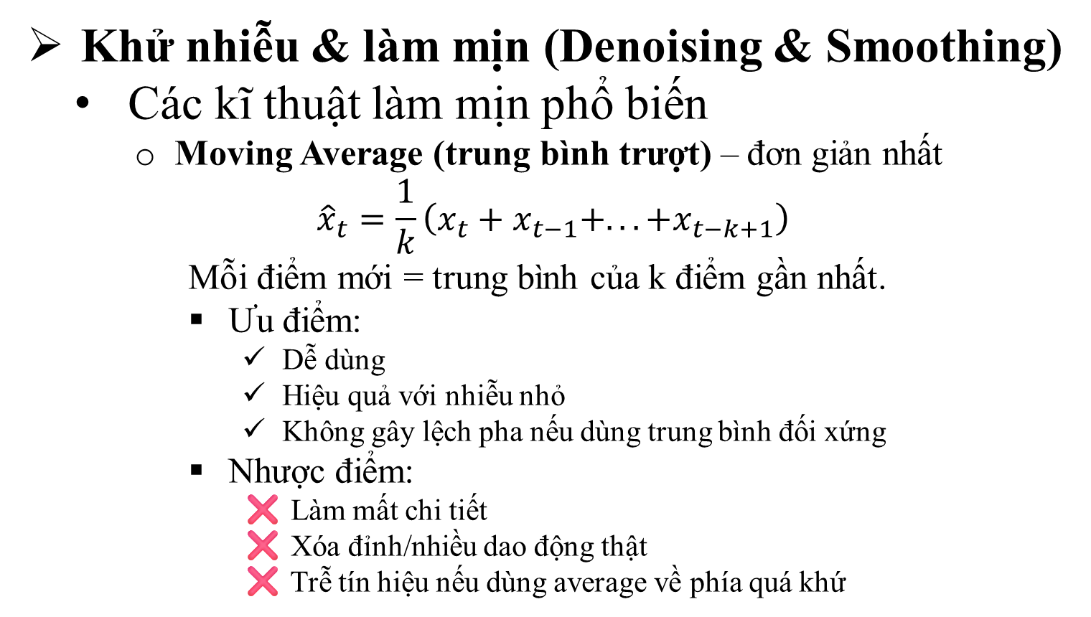
Làm sạch – Khử nhiễu & Làm mịn – Tăng cường dữ liệu
Khử nhiễu & làm mịn (Denoising & Smoothing)
Các kĩ thuật làm mịn phổ biến
Moving Average (trung bình trượt) – đơn giản nhất
$${\hat{x}}_{t}=\frac{1}{k}\left(x_{t}+x_{t−1}+...+x_{t−k+1}\right)$$
Mỗi điểm mới = trung bình của k điểm gần nhất.
Ưu điểm:
Dễ dùng
Hiệu quả với nhiễu nhỏ
Không gây lệch pha nếu dùng trung bình đối xứng
Nhược điểm:
❌ Làm mất chi tiết ❌ Xóa đỉnh/nhiều dao động thật ❌ Trễ tín hiệu nếu dùng average về phía quá khứ

Slide 49
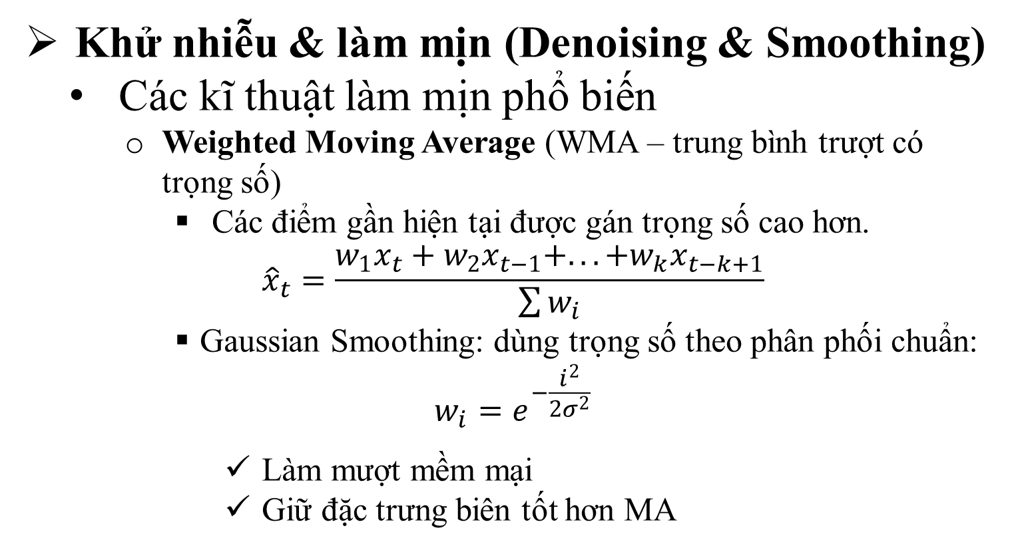
Làm sạch – Khử nhiễu & Làm mịn – Tăng cường dữ liệu
Khử nhiễu & làm mịn (Denoising & Smoothing)
Các kĩ thuật làm mịn phổ biến
Weighted Moving Average (WMA – trung bình trượt có trọng số)
Các điểm gần hiện tại được gán trọng số cao hơn.
$${\hat{x}}_{t}=\frac{w_{1}x_{t}+w_{2}x_{t−1}+...+w_{k}x_{t−k+1}}{\sum{w_{i}}}$$
Gaussian Smoothing: dùng trọng số theo phân phối chuẩn:
$$w_{i}=e^{−\frac{i^{2}}{2σ^{2}}}$$
Làm mượt mềm mại
Giữ đặc trưng biên tốt hơn MA

Slide 50
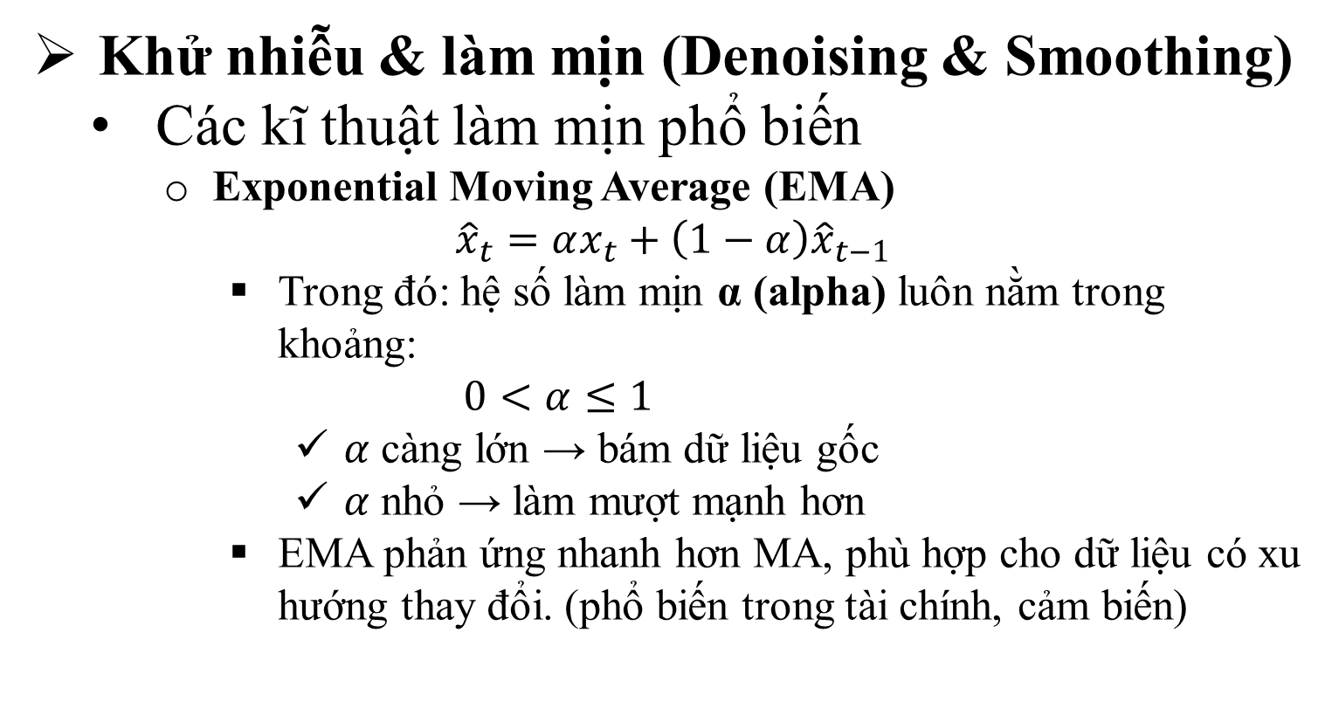
Làm sạch – Khử nhiễu & Làm mịn – Tăng cường dữ liệu
Khử nhiễu & làm mịn (Denoising & Smoothing)
Các kĩ thuật làm mịn phổ biến
Exponential Moving Average (EMA)
$${\hat{x}}_{t}=αx_{t}+\left(1−α\right){\hat{x}}_{t−1}$$
Trong đó: hệ số làm mịn α (alpha) luôn nằm trong khoảng:
$$0<α≤1$$
$α$ càng lớn → bám dữ liệu gốc
$α$ nhỏ → làm mượt mạnh hơn
EMA phản ứng nhanh hơn MA, phù hợp cho dữ liệu có xu hướng thay đổi. (phổ biến trong tài chính, cảm biến)

Slide 51
Làm sạch dữ liệu
Xử lý tính thời vụ trong dữ liệu
Tính thời vụ trong dữ liệu là bất kỳ loại hành vi lặp lại nào mà tần suất của hành vi đó là ổn định. Nó có thể xảy ra ở nhiều tần suất khác nhau cùng một lúc.
Ví dụ: ăn trưa cùng giờ mỗi ngày, ngày đầu năm mới có lưu lượng giao thông thấp, chu kỳ Trái Đất quay quanh Mặt Trời
Việc xác định và xử lý tính thời vụ là một phần của quá trình lập mô hình.
Mặt khác, nó cũng là một hình thức làm sạch dữ liệu: “tách” hoặc “giảm nhiễu” tính thời vụ để nhìn rõ xu hướng thực sự.

Slide 52
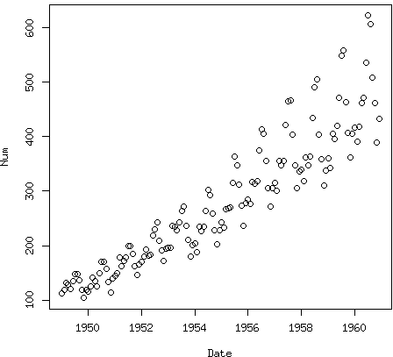
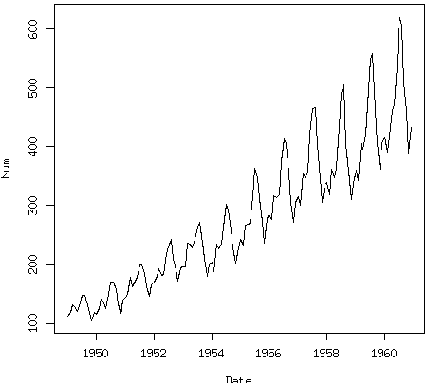
Làm sạch dữ liệu
Xử lý tính thời vụ trong dữ liệu
Biểu đồ nhanh chóng cho thấy đây là dữ liệu có tính thời vụ cao, nhưng chỉ khi chúng ta lập biểu đồ đúng.
Notes:
Giá trị trung bình và phương sai tăng dần của dữ liệu có thể thấy rõ qua biểu đồ các chấm tròn, nhưng chúng ta không thấy xu hướng theo mùa rõ ràng. Biểu đồ đường cho thấy tính theo mùa rõ ràng hơn.

Slide 53
Làm sạch dữ liệu
Xử lý tính thời vụ trong dữ liệu
Khi dữ liệu có tính mùa vụ mạnh, nó làm “nhiễu” các phân tích khác:
Che mất xu hướng dài hạn (trend).
Làm bất ổn các mô hình không mong muốn có seasonality.
Khi so sánh các ngày/tháng → sai lầm vì không cùng điều kiện mùa vụ (seasonally-adjusted comparison).

Slide 54
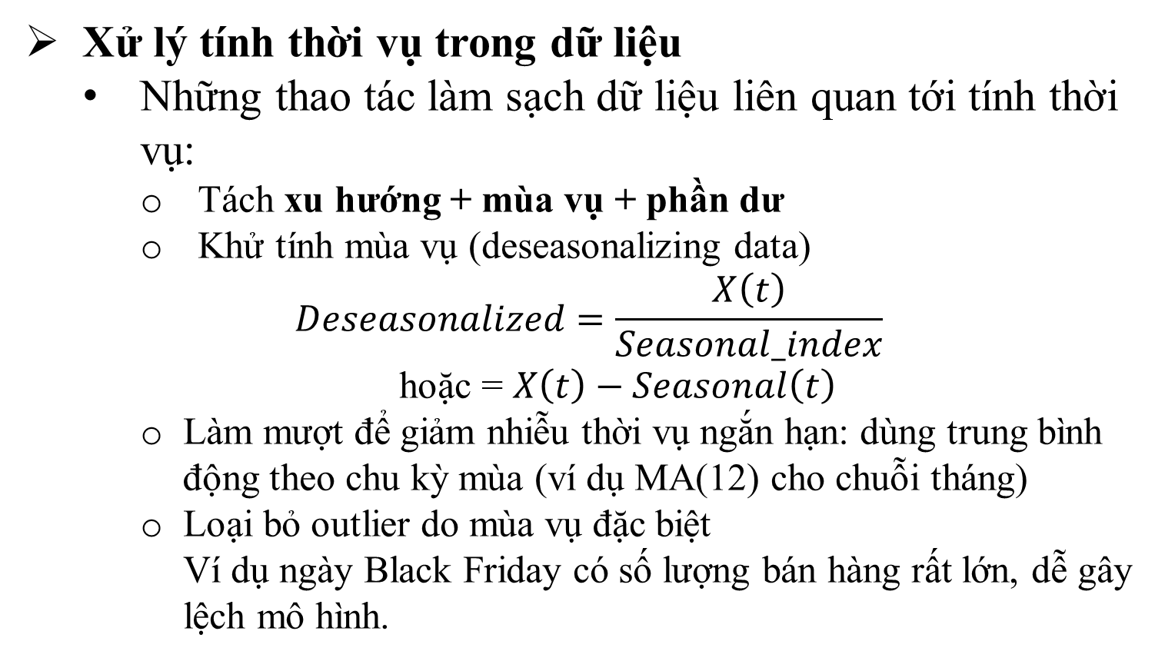
Làm sạch dữ liệu
Xử lý tính thời vụ trong dữ liệu
Những thao tác làm sạch dữ liệu liên quan tới tính thời vụ:
Tách xu hướng + mùa vụ + phần dư
Khử tính mùa vụ (deseasonalizing data)
$$Deseasonalized=\frac{X\left(t\right)}{Seasonal_index}$$
hoặc = $X\left(t\right)−Seasonal\left(t\right)$
Làm mượt để giảm nhiễu thời vụ ngắn hạn: dùng trung bình động theo chu kỳ mùa (ví dụ MA(12) cho chuỗi tháng)
Loại bỏ outlier do mùa vụ đặc biệt Ví dụ ngày Black Friday có số lượng bán hàng rất lớn, dễ gây lệch mô hình.

Slide 55
Làm sạch dữ liệu
Chuẩn hoá định dạng thời gian
Chuẩn hóa định dạng thời gian là quá trình biến đổi các thông tin thời gian (timestamp, ngày tháng, giờ…) về một định dạng thống nhất, hợp lệ, dễ xử lý, và phù hợp với mô hình chuỗi thời gian.
Trong dữ liệu thực tế, dữ liệu thời gian thường không nhất quán, gây ra các vấn đề
Không thể sắp xếp đúng
Không thể nhóm dữ liệu (resample / downsample / upsample / rolling window) nếu nhãn thời gian không chuẩn.
Dữ liệu ghi nhận có thể lệch múi giờ → phân tích sai
Dữ liệu có thể bị thiếu hoặc thừa do lỗi format

Slide 56
Làm sạch dữ liệu
Chuẩn hoá định dạng thời gian
Chuẩn hóa định dạng thời gian cần
Các định dạng này cần được chuyển về một chuẩn duy nhất, thường là: YYYY-MM-DD HH:MM:SS (ISO 8601)
Chuẩn hóa múi giờ (timezone normalization): Đưa tất cả về UTC, hoặc về một timezone gốc. Đây là bước cực quan trọng nhưng hay bị bỏ qua.
Chuẩn hóa tần suất (frequency normalization): Dữ liệu có thể không đồng đều (ví dụ ghi nhận lúc 08:01, 08:01:32, 08:02:00). Ta cần đưa về tần suất cố định (1 phút/ 5 phút/ 1 giờ/ 1 ngày)
Xử lý nhãn thời gian bị thiếu

Slide 57
Làm sạch dữ liệu
Ngăn ngừa việc nhìn trước không chủ ý
Nhìn trước (Look-ahead hay look-ahead bias) xảy ra khi trong quá trình phân tích, dữ liệu từ tương lai bị vô tình sử dụng để dự đoán quá khứ hoặc hiện tại.
Nói cách khác: mô hình “nhìn thấy trước” thông tin mà nó không thể có trong thực tế.
Đây là một dạng data leakage cực nguy hiểm, vì dẫn đến đánh giá quá lạc quan về hiệu suất mô hình.
Nhìn trước (Look-ahead) thường gặp
Sử dụng dữ liệu tương lai
Tính chỉ số từ toàn bộ chuỗi trước khi phân tách train/test
Thay đổi tần suất hoặc nội suy không đúng cách
Notes:
Sử dụng dữ liệu tương lai. Ví dụ: muốn dự đoán giá ngày hôm nay (Price_t), mà dùng Price_{t+1} làm feature → sai.
Tính chỉ số từ toàn bộ chuỗi trước khi phân tách train/test. Ví dụ: tính trung bình rolling trung bình từ tập full rồi cắt train/test → train đã “biết trước” giá trị test.
Thay đổi tần suất hoặc nội suy không đúng cách. Ví dụ: khi upsampling, fill dữ liệu bằng giá trị tương lai thay vì giá trị quá khứ.

Slide 58
Làm sạch dữ liệu
Ngăn ngừa việc nhìn trước không chủ ý
Các lưu ý tránh look-ahead
Chỉ dùng dữ liệu quá khứ và hiện tại để dự đoán tương lai.
Phân tách train/test theo thời gian, không xáo trộn (shuffle).
Train: thời gian trước
Test: thời gian sau
Tính các đặc trưng (feature) dạng rolling, moving average, lag dựa trên quá khứ.
Đảm bảo không dùng target tương lai làm feature.
Kiểm tra kỹ các thao tác tiền xử lý dữ liệu: resampling, interpolation phải dựa trên quá khứ.
Simulation phải theo thời gian thực.

Slide 59
Mô phỏng dữ liệu chuỗi thời gian
Khái niệm mô phỏng dữ liệu chuỗi thời gian
Vì sao cần mô phỏng
Các phương pháp mô phỏng phổ biến
Notes:
Mục tiêu của phần này
Hiểu khái niệm mô phỏng dữ liệu chuỗi thời gian
Vì sao cần mô phỏng
Các phương pháp mô phỏng phổ biến
Ứng dụng thực tế

Slide 60
Mô phỏng dữ liệu chuỗi thời gian
Mô phỏng dữ liệu là gì?
Tạo ra dữ liệu giả lập có đặc tính giống dữ liệu thực tế
Trong chuỗi thời gian: tạo ra các chuỗi có xu hướng, mùa vụ, nhiễu,…
Giúp kiểm thử thuật toán, huấn luyện mô hình, hoặc đánh giá hiệu năng
Ví dụ:
📈 Tài chính: mô phỏng thị trường, rủi ro 🩺 Y tế: tạo dữ liệu bệnh nhân giả lập 🌐 CNTT: mô phỏng lưu lượng mạng 🚗 Ô tô tự lái: mô phỏng dữ liệu cảm biến

Slide 61
Mô phỏng dữ liệu chuỗi thời gian
Tại sao cần mô phỏng?
Kiểm tra tính đúng đắn & độ ổn định của mô hình trước khi có dữ liệu thực
Bổ sung dữ liệu khi dữ liệu thực tế bị hạn chế hoặc nhạy cảm
Đào tạo mô hình học máy với dữ liệu đa dạng
Nghiên cứu tác động của noise, outlier, missing data
Thử nghiệm các chiến lược dự báo hoặc điều khiển
Tái hiện các tình huống hiếm gặp (ví dụ: sự cố hệ thống, khủng hoảng)

Slide 62
Mô phỏng dữ liệu chuỗi thời gian
Chúng ta sẽ có thể tạo dữ liệu chuỗi thời gian thông qua mô phỏng. Nhưng việc mô phỏng không đơn giản, vì chuỗi thời gian có các đặc trưng phức tạp:
Trend (xu hướng dài hạn)
Seasonality (tính mùa vụ / chu kỳ)
Autocorrelation (liên hệ giữa các thời điểm)
Heteroscedasticity (biến động thay đổi theo thời gian)
Outlier / shock events

Slide 63
Mô phỏng dữ liệu chuỗi thời gian
Các vấn đề phổ biến khi mô phỏng
Không tái tạo đúng cấu trúc phụ thuộc thời gian (temporal dependence):
Nhiều người tạo dữ liệu ngẫu nhiên độc lập (i.i.d.) trong khi chuỗi thời gian thực có autocorrelation, tức giá trị hiện tại phụ thuộc vào quá khứ
Không tái tạo seasonal / cyclical pattern
Khó tái tạo dữ liệu không đồng nhất (heteroscedastic): cần có mô hình biến động (variance) thay đổi theo thời gian
Khó tái hiện nhiễu thực tế: Mô phỏng đơn giản thường sử dụng nhiễu dạng i.i.d Gaussian trong khi nhiễu thực tế không phải luôn Gaussian, có thể autocorrelated, heteroscedastic,… .

Slide 64
Mô phỏng dữ liệu chuỗi thời gian
Các vấn đề phổ biến khi mô phỏng
Xử lý outlier và sự kiện bất thường: Nhiều mô phỏng đơn giản không có outlier → mô hình sẽ không học cách phản ứng
Vấn đề tần suất và đồng bộ hóa dữ liệu:
Dữ liệu thực tế có tần suất không đều: 1s, 5s, 1 phút, 1 ngày. Nếu mô phỏng cố định tần suất → không kiểm thử được các vấn đề interpolation, resampling
Giới hạn độ dài chuỗi
Chuỗi quá ngắn → không thể tái hiện pattern dài hạn, seasonal dài
Chuỗi quá dài → khó kiểm soát, sinh dữ liệu không gần với thực tế

Slide 65
Mô phỏng dữ liệu chuỗi thời gian
Xu hướng chung trong mô phỏng chuỗi thời gian.
Mô phỏng dữ liệu là một lĩnh vực khoa học dữ liệu hiếm khi được giảng dạy, nhưng lại là một kỹ năng đặc biệt hữu ích cho dữ liệu chuỗi thời gian.
Điều này xuất phát từ một trong những nhược điểm của việc có dữ liệu thời gian: không có hai điểm dữ liệu nào trong cùng một chuỗi thời gian có thể so sánh chính xác vì chúng xảy ra ở những thời điểm khác nhau.
Nếu chúng ta muốn suy nghĩ về những gì có thể đã xảy ra tại một thời điểm nhất định, chúng ta hãy chuyển sang thế giới mô phỏng.

Slide 66
Mô phỏng dữ liệu chuỗi thời gian
Xu hướng chung trong mô phỏng chuỗi thời gian.
Mô phỏng có thể đơn giản hoặc phức tạp.
Trong các phương pháp đơn giản, chúng ta sẽ gặp dữ liệu tổng hợp theo dạng thống kê về chuỗi thời gian, chẳng hạn như dưới dạng bước ngẫu nhiên (random walk), dưới dạng tổng tích lũy của một quá trình ngẫu nhiên, hoặc bởi một hàm tuần hoàn (chẳng hạn như đường cong sin).

Slide 67
Mô phỏng dữ liệu chuỗi thời gian
Xu hướng chung trong mô phỏng chuỗi thời gian.
Mô phỏng có thể đơn giản hoặc phức tạp.
Trong các phương pháp phức tạp hơn, nhiều nhà khoa học và kỹ sư xây dựng việc mô phỏng chuỗi thời gian bằng các quy tắc tác động lên sự phát triển của một mô hình.
Mô phỏng dựa trên kinh nghiệm (heuristic)
Mô phỏng sự kiện rời rạc
Mô phỏng dựa trên vật lý
Ví dụ: Khí tượng, Tài chính, Dịch tễ học, Hóa học lượng tử, Vật lý plasma

Slide 68
Mô phỏng dữ liệu chuỗi thời gian
Các phương pháp mô phỏng
🎲 Mô hình thống kê
White noise
Random walk
AR, MA, ARIMA
ARCH, GARCH (mô phỏng biến động)
🤖 Mô hình học sâu / sinh dữ liệu
Generative Adversarial Networks (GANs)
Variational Autoencoders (VAEs)
🔀 Mô phỏng dựa trên quy tắc / domain
Dựng dữ liệu dựa trên mô hình vật lý hoặc luật vận hành

Slide 69
Mô phỏng dữ liệu chuỗi thời gian
Các phương pháp mô phỏng
Mô hình thống kê là phương pháp truyền thống nhất để mô phỏng dữ liệu chuỗi thời gian.
Chúng đặc biệt hữu ích khi chúng ta biết động lực học cơ bản của một hệ thống ngẫu nhiên và muốn ước tính một vài tham số chưa biết hoặc xem các giả định khác nhau sẽ tác động như thế nào đến quá trình ước tính tham số. Ngay cả đối với các hệ thống vật lý, đôi khi mô phỏng thống kê vẫn tốt hơn.

Slide 70
Mô phỏng dữ liệu chuỗi thời gian
Các phương pháp mô phỏng
Mô hình thống kê là phương pháp truyền thống nhất để mô phỏng dữ liệu chuỗi thời gian.
Mô phỏng thống kê dữ liệu chuỗi thời gian cũng khá hữu ích khi chúng ta cần có một thước đo định lượng xác định để xác định mức độ không chắc chắn của chính mình về độ chính xác của các mô phỏng. Trong các mô phỏng thống kê truyền thống, chẳng hạn như mô hình ARIMA (sẽ được thảo luận trong Chương 4), các công thức tính sai số đã được thiết lập rõ ràng, có nghĩa là để hiểu một hệ thống với một mô hình thống kê cơ bản được đặt ra, bạn không cần phải chạy nhiều mô phỏng để đưa ra các khẳng định số về sai số và phương sai.

Slide 71
Mô phỏng dữ liệu chuỗi thời gian
Các phương pháp mô phỏng
Mô phỏng học sâu
Mô phỏng học sâu cho chuỗi thời gian là một lĩnh vực còn non trẻ nhưng đầy hứa hẹn.
Ưu điểm của học sâu là các động lực học phi tuyến tính rất phức tạp có thể được ghi lại trong dữ liệu chuỗi thời gian ngay cả khi người thực hành không hiểu đầy đủ về động lực học.
Tuy nhiên, đây cũng là một nhược điểm, vì người thực hành không có cơ sở nguyên tắc để hiểu động lực học của hệ thống.

Slide 72
Mô phỏng dữ liệu chuỗi thời gian
Các phương pháp mô phỏng
Mô phỏng học sâu
Mô phỏng học sâu cũng hứa hẹn những ứng dụng đòi hỏi sự riêng tư.
Ví dụ, học sâu đã được sử dụng để tạo dữ liệu chuỗi thời gian không đồng nhất tổng hợp cho các ứng dụng y tế dựa trên dữ liệu chuỗi thời gian thực nhưng không có khả năng rò rỉ thông tin riêng tư.
Một tập dữ liệu như vậy, nếu thực sự có thể được tạo ra mà không có bất kỳ rò rỉ nào về quyền riêng tư, sẽ vô cùng quý giá vì các nhà nghiên cứu có thể tiếp cận một lượng lớn dữ liệu y tế (thường rất tốn kém và vi phạm quyền riêng tư).

Slide 73
Mô phỏng dữ liệu chuỗi thời gian
Các phương pháp mô phỏng
Mô phỏng học dựa trên quy tắc
Mô phỏng dựa trên kinh nghiệm (heuristic): Chúng ta quyết định cách mô hình vận hành, đảm bảo nó hợp lý và mã hóa nó, từng quy tắc một.
Mô phỏng sự kiện rời rạc: Chúng ta xây dựng các tác nhân riêng lẻ với các quy tắc nhất định trong mô hình của mình và sau đó chạy các tác nhân đó để xem mô hình tiến hóa như thế nào theo thời gian.
Mô phỏng dựa trên vật lý: Chúng ta áp dụng các định luật vật lý để xem một hệ thống tiến hóa như thế nào theo thời gian.

Slide 74
Lưu trữ dữ liệu chuỗi thời gian
Ví dụ kiến trúc
📥 Thu thập → 📦 Lưu trữ → 🔍 Phân tích → 📊 Trực quan hóa Mục tiêu của phần này
Hiểu các yêu cầu khi lưu trữ dữ liệu chuỗi thời gian
Nhận biết thách thức & giải pháp
Các công nghệ & công cụ phổ biến

Slide 75
Lưu trữ dữ liệu chuỗi thời gian
Vì sao cần lưu trữ?
Chuỗi thời gian = dữ liệu gắn với thời gian → cần bảo toàn thứ tự & độ chính xác
Đặc thù dữ liệu chuỗi thời gian
Khối lượng lớn & tăng liên tục
Viết nhiều hơn đọc
Chủ yếu truy vấn theo thời gian hoặc cửa sổ thời gian
Cần tối ưu lưu trữ & nén

Slide 76
Lưu trữ dữ liệu chuỗi thời gian
Thách thức lưu trữ
Tốc độ ghi dữ liệu cao
Dữ liệu lỗi thời → cần xoá hoặc nén
Đảm bảo tính toàn vẹn & độ chính xác
Truy vấn hiệu quả theo thời gian & trên tập lớn
Ví dụ:
🩺 Y tế: lưu tín hiệu ECG, IoT sức khoẻ 📈 Tài chính: giá chứng khoán, giao dịch 🌐 CNTT: log server, giám sát mạng 🏭 Công nghiệp: cảm biến máy móc

Slide 77
Lưu trữ dữ liệu chuỗi thời gian
Các chiến lược lưu trữ
Flat files (CSV, Parquet): đơn giản, phù hợp dữ liệu nhỏ
Cơ sở dữ liệu quan hệ (RDBMS): MySQL, PostgreSQL
Time Series Databases (TSDB): InfluxDB, TimescaleDB, OpenTSDB, Prometheus
Kho dữ liệu phân tán: Hadoop, BigQuery

Slide 78
Lưu trữ dữ liệu chuỗi thời gian
Các chiến lược lưu trữ
Time Series Database (TSDB)
Tối ưu cho dữ liệu time-series
Hỗ trợ:
Nén dữ liệu
Ghi nhanh
Truy vấn theo thời gian hiệu quả
Downsampling & retention policies

Slide 79
Lưu trữ dữ liệu chuỗi thời gian
Nhận xét
Dữ liệu chuỗi thời gian cần lưu trữ chuyên biệt
TSDB mang lại hiệu quả cao hơn RDBMS cho dữ liệu lớn
Chọn công cụ & chiến lược phù hợp với nhu cầu
Lựa chọn độ phân giải phù hợp (giây, phút, giờ)
Đặt quy tắc duy trì dữ liệu (retention policy - giữ dữ liệu bao lâu)
Sử dụng nén & downsampling
Lập chỉ mục trên trường thời gian

Slide 80
Trực quan hóa dữ liệu chuỗi thời gian
Vai trò của trực quan hóa dữ liệu chuỗi thời gian
Các loại biểu đồ thường dùng
Một số công cụ & thực tiễn tốt
📌 Đặc thù khi trực quan hóa chuỗi thời gian
Dữ liệu có thứ tự thời gian → trục X thường là thời gian
Có thể nhiều chiều (nhiều chuỗi, nhiều biến)
Có thể rất dài → cần tổng hợp, phóng to/thu nhỏ
Notes:
Mục tiêu của phần này
Hiểu vai trò của trực quan hóa dữ liệu chuỗi thời gian
Biết các loại biểu đồ thường dùng
Một số công cụ & thực tiễn tốt

Slide 81
Trực quan hóa dữ liệu chuỗi thời gian
Vai trò của trực quan hóa dữ liệu chuỗi thời gian
Trực quan hóa dữ liệu chuỗi thời gian là quá trình biến các điểm dữ liệu theo thời gian thành biểu đồ nhằm giúp hiểu cấu trúc và hành vi của dữ liệu trước khi mô hình hóa.
Ví dụ:
🩺 Y tế: theo dõi tín hiệu sinh học 📈 Tài chính: xu hướng giá cổ phiếu 🌐 IT: giám sát server, lưu lượng mạng 🏭 Công nghiệp: theo dõi máy móc

Slide 82
Trực quan hóa dữ liệu chuỗi thời gian
Vai trò của trực quan hóa dữ liệu chuỗi thời gian
Trực quan hóa là bước quan trọng để hiểu & truyền đạt dữ liệu, nhằm giúp:
Nhận diện nhanh xu hướng & mẫu
Phát hiện bất thường, mùa vụ, chu kỳ
Dễ truyền đạt thông tin cho người khác
Hỗ trợ phân tích & ra quyết định
Đánh giá mô hình dự báo
Cần hiểu mục tiêu & dữ liệu để chọn cách trực quan hóa phù hợp

Slide 83
Trực quan hóa dữ liệu chuỗi thời gian
Các loại biểu đồ cơ bản
📈 Biểu đồ đường (Plotting/Line plot)
Phổ biến nhất
Hiển thị giá trị theo thời gian
📊 Biểu đồ tần suất của giá trị (Histogram)
Tốt cho dữ liệu theo khoảng thời gian rõ rệt (ngày, tuần, tháng)
Biểu đồ điểm/phân tán (Scatter Plot)
Phân tán giá trị theo thời gian
Biểu đồ phân tán trễ (Lag scatter plot) (quan trọng hơn trong time series)

Slide 84
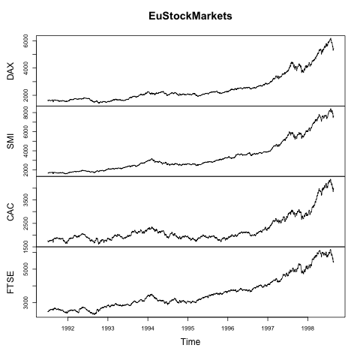
Trực quan hóa dữ liệu chuỗi thời gian
Các loại biểu đồ cơ bản
📈 Biểu đồ đường (Plotting/Line plot)
Đây là biểu đồ phổ biến nhất trong phân tích chuỗi thời gian.
Trục X = thời gian
Trục Y = giá trị của chuỗi
Luôn nên thử đầu tiên khi nhận
được dữ liệu choỗi thời gian
để kiểm tra chất lượng thô và
quan sát hành vi tổng thể

Slide 85
Trực quan hóa dữ liệu chuỗi thời gian
Các loại biểu đồ cơ bản
📈 Biểu đồ đường (Plotting/Line plot)
giúp bạn nhìn thấy:
Xu hướng (trend): tăng dần/ giảm dần/ đi ngang
Mùa vụ (seasonality): lặp lại theo ngày, tuần, tháng, năm. Ví dụ: nhiệt độ mùa hè cao, mùa đông thấp
Biến động (volatility): các đoạn dốc mạnh = biến động cao, các đoạn ngang = ổn định
Outliers (điểm bất thường): các điểm nhảy lên hoặc rơi xuống bất ngờ
Change point (đột biến cấu trúc): đường cong đổi hướng đột ngột do một sự kiện

Slide 86
Trực quan hóa dữ liệu chuỗi thời gian
Các loại biểu đồ cơ bản
📈 Biểu đồ đường (Plotting/Line plot)
Bước đầu tiên và quan trọng nhất trong bất kỳ phân tích chuỗi thời gian nào là vẽ biểu đồ các quan sát theo thời gian. Tuy nhiên, việc vẽ biểu đồ chuỗi thời gian không dễ như bạn nghĩ.
Việc lựa chọn thang đo, kích thước của điểm cắt và cách các điểm được vẽ (ví dụ: dưới dạng một đường liên tục hoặc các điểm chấm hoặc dấu chéo riêng biệt) có thể ảnh hưởng đáng kể hình thức của biểu đồ, vì vậy nhà phân tích phải hết sức cẩn thận và phán đoán.
Việc biểu diễn dữ liệu có thể gợi ý rằng việc cân nhắc chuyển đổi chúng là hợp lý, ví dụ, bằng cách lấy logarit hoặc căn bậc hai.

Slide 87
Trực quan hóa dữ liệu chuỗi thời gian
Các loại biểu đồ cơ bản
📈 Biểu đồ đường (Plotting/Line plot)
Nhiều chuỗi thời gian không phù hợp trực tiếp cho mô hình do:
phương sai thay đổi theo thời gian (heteroscedasticity)
giá trị tăng theo cấp số nhân
phân phối lệch (skewed)
độ lớn khác biệt quá nhiều
outlier gây méo mô hình
không stationary
Hai biến đổi log và sqrt là những kỹ thuật cơ bản nhất để xử lý các vấn đề này

Slide 88
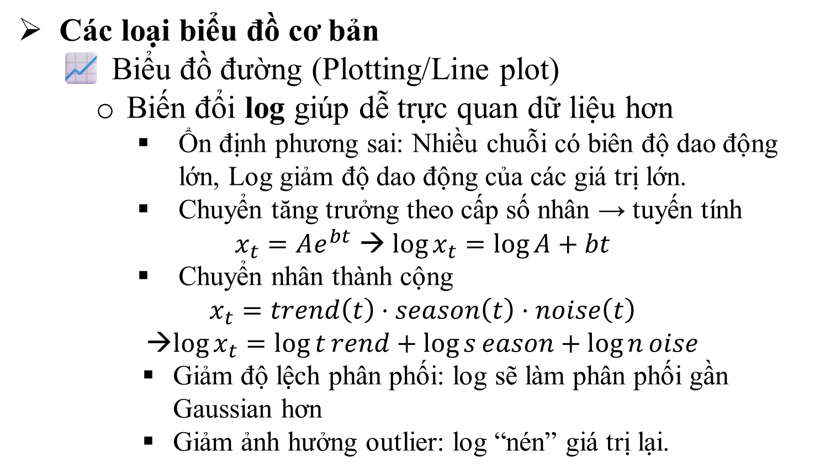
Trực quan hóa dữ liệu chuỗi thời gian
Các loại biểu đồ cơ bản
📈 Biểu đồ đường (Plotting/Line plot)
Biến đổi log giúp dễ trực quan dữ liệu hơn
Ổn định phương sai: Nhiều chuỗi có biên độ dao động lớn, Log giảm độ dao động của các giá trị lớn.
Chuyển tăng trưởng theo cấp số nhân → tuyến tính
$x_{t}=Ae^{bt}$ →$\log{x_{t}}=\log{A}+bt$
Chuyển nhân thành cộng
$x_{t}=trend\left(t\right)⋅season\left(t\right)⋅noise\left(t\right)$
→$\log{x_{t}}=\log{t}rend+\log{s}eason+\log{n}oise$
Giảm độ lệch phân phối: log sẽ làm phân phối gần Gaussian hơn
Giảm ảnh hưởng outlier: log “nén” giá trị lại.

Slide 89
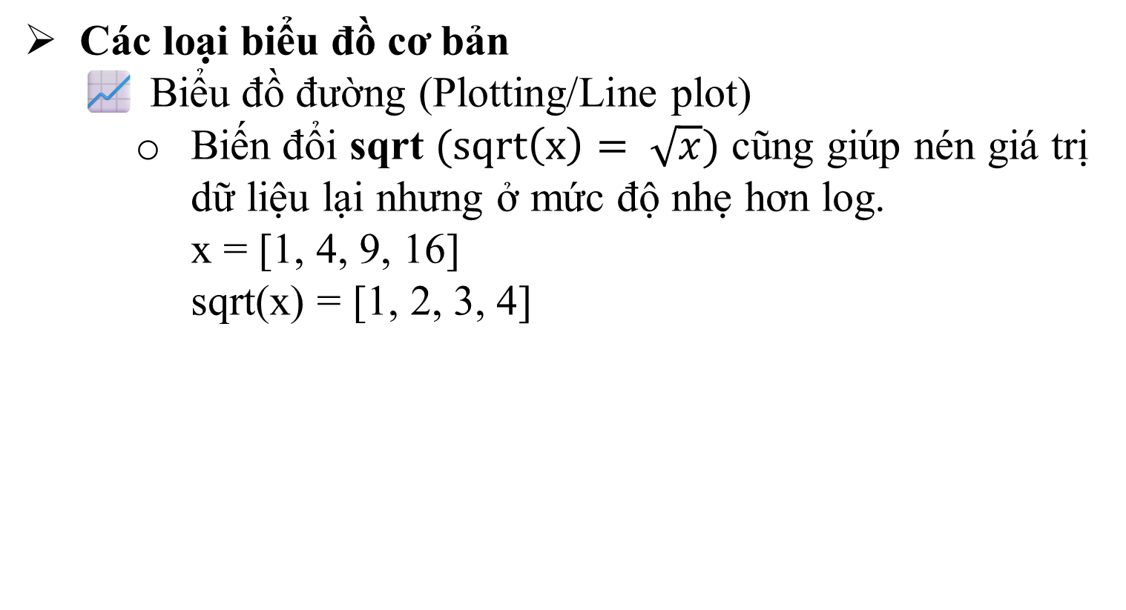
Trực quan hóa dữ liệu chuỗi thời gian
Các loại biểu đồ cơ bản
📈 Biểu đồ đường (Plotting/Line plot)
Biến đổi sqrt $(sqrt\left(x\right)= \sqrt{x})$ cũng giúp nén giá trị dữ liệu lại nhưng ở mức độ nhẹ hơn log.
x = [1, 4, 9, 16]
sqrt(x) = [1, 2, 3, 4]

Slide 90
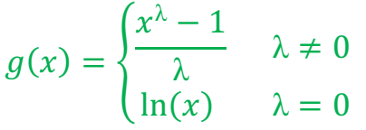
Trực quan hóa dữ liệu chuỗi thời gian
Các loại biểu đồ cơ bản
📈 Biểu đồ đường (Plotting/Line plot)
Biến đổi Box-Cox: Họ biến đổi này phổ biến trong lĩnh vực thiết kế thí nghiệm, có dạng sau:
Lưu ý: Trừ 1 và chia cho λ, hàm 𝑔(𝑥) biến thiên mượt mà khi λ tiến tới 0. Khi λ⟶0 thì (𝑥^λ−1)/λ ⟶ln(𝑥).
Việc chọn λ = 0,5: phép biến đổi căn bậc hai, điều này hữu ích nếu dữ liệu là dữ liệu đếm tuân theo phân phối Poisson,
λ = −1: là nghịch đảo của dữ liệu.

Slide 91
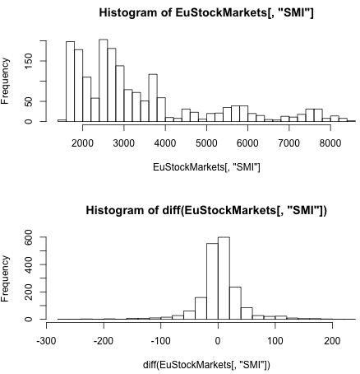
Trực quan hóa dữ liệu chuỗi thời gian
Các loại biểu đồ cơ bản
📊 Biểu đồ tần suất của giá trị (Histogram)
Histogram không quan tâm
đến thời gian. Nó chỉ quan
tâm đến phân phối của
giá trị trong chuỗi.

Slide 92
Trực quan hóa dữ liệu chuỗi thời gian
Các loại biểu đồ cơ bản
📊 Biểu đồ tần suất của giá trị (Histogram)
Histogram giúp bạn kiểm tra cấu trúc thống kê:
Phân phối dữ liệu (normal, skewed?)
Nếu gần chuẩn (Gaussian) → thuận lợi cho ARIMA
Nếu lệch (skewed) → có thể cần log-transform
Mức độ biến động
histogram rộng → variance lớn
histogram hẹp → variance nhỏ
Phát hiện outliers: các thanh rìa nhỏ lẻ → giá trị bất thường
Kiểm tra stationarity: Nếu theo thời gian, giá trị trung bình thay đổi → histogram từng phân đoạn sẽ khác nhau.

Slide 93
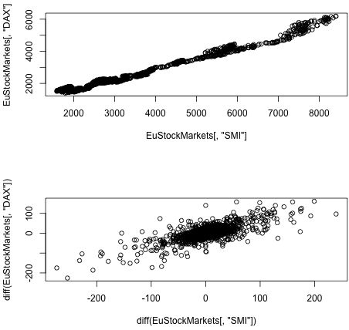
Trực quan hóa dữ liệu chuỗi thời gian
Các loại biểu đồ cơ bản
Biểu đồ điểm/phân tán (Scatter Plot)
Phân tán giá trị theo thời gian: Giống line plot nhưng không có đường nối.
Phương pháp truyền
thống sử dụng biểu đồ
phân tán cho dữ liệu
chuỗi thời gian giống
như các loại dữ liệu khác.

Slide 94
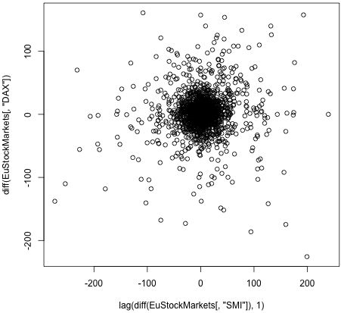
Trực quan hóa dữ liệu chuỗi thời gian
Các loại biểu đồ cơ bản
Biểu đồ điểm (Scatter Plot)
Biểu đồ phân tán trễ (Lag scatter plot)
Trục X = giá trị tại t
Trục Y = giá trị trễ (t-k)
Đây là cách kiểm tra
tính tự tương quan
(autocorrelation).

Slide 95
Trực quan hóa dữ liệu chuỗi thời gian
Các loại biểu đồ cơ bản
Biểu đồ điểm (Scatter Plot)
Biểu đồ phân tán trễ (Lag scatter plot)
Đây là cách kiểm tra tính tự tương quan (autocorrelation).
Nếu điểm nằm gần đường chéo → có autocorrelation mạnh
Nếu điểm phân tán khắp nơi → gần như noise trắng
Nếu tạo hình ellipse nghiêng → giống AR(1)
Nếu tạo hình vòng → có tính chu kỳ mạnh

Slide 96
Trực quan hóa dữ liệu chuỗi thời gian
Một số công cụ hỗ trợ
🛠 Python: matplotlib, seaborn, plotly, bokeh, altair
🛠 Web/Dashboard: Grafana, Kibana, Tableau, Power BI
→Lưu ý:
Chọn độ phân giải phù hợp.
Sử dụng màu sắc nhất quán & có ý nghĩa.
Thêm nhãn, chú thích rõ ràng.
Tránh quá tải thông tin → giữ đơn giản
Notes:
Một số vấn đề của vẽ đồ thị sẽ được nói rõ hơn ở chương sau

